Slide 1
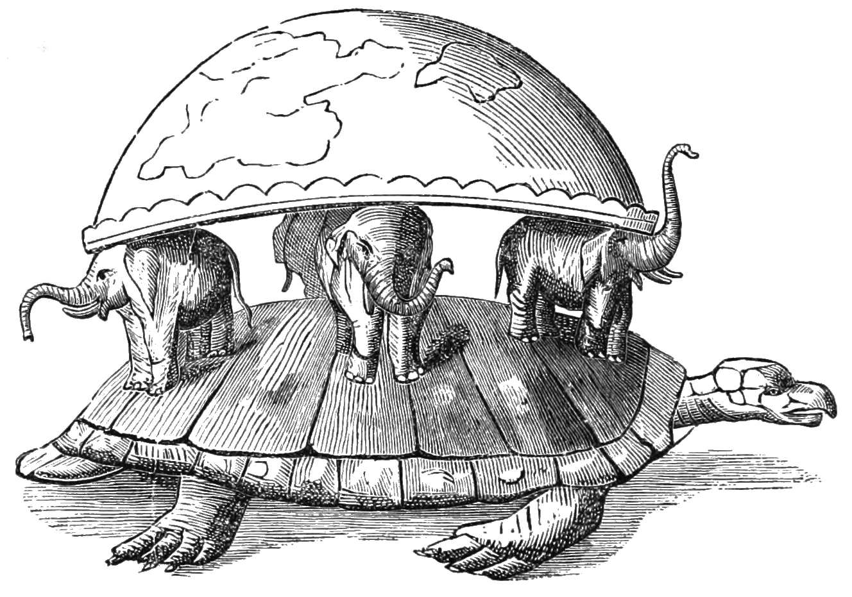
PostgreSQL Under Pressure
Евгений Фирстов

Slide 2

Приложение: биллинг для звонков колл-центра
Звонков – миллионы!
Конвеерная обработка
Нужно промежуточное хранилище

Slide 3
Содержание
Чем нас не устроил Entity Framework?
Вставка через хранимые процедуры (функции)
Лучший вариант импорта

Slide 4
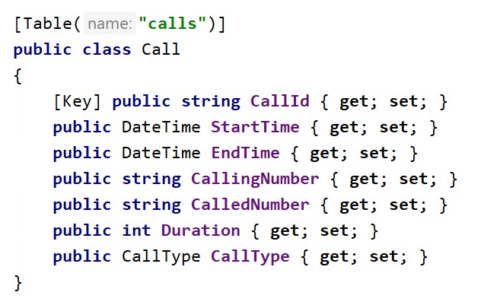
Модель

Slide 5
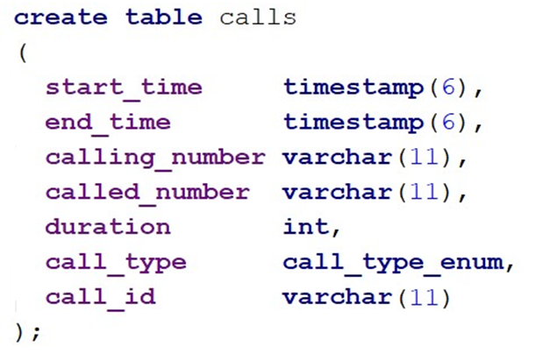
Таблица

Slide 6
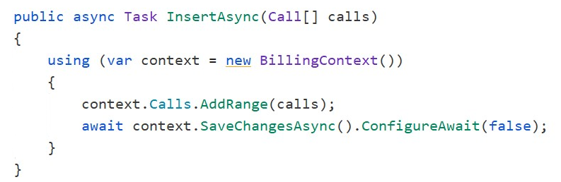
Вставка через Entity Framework

Slide 7
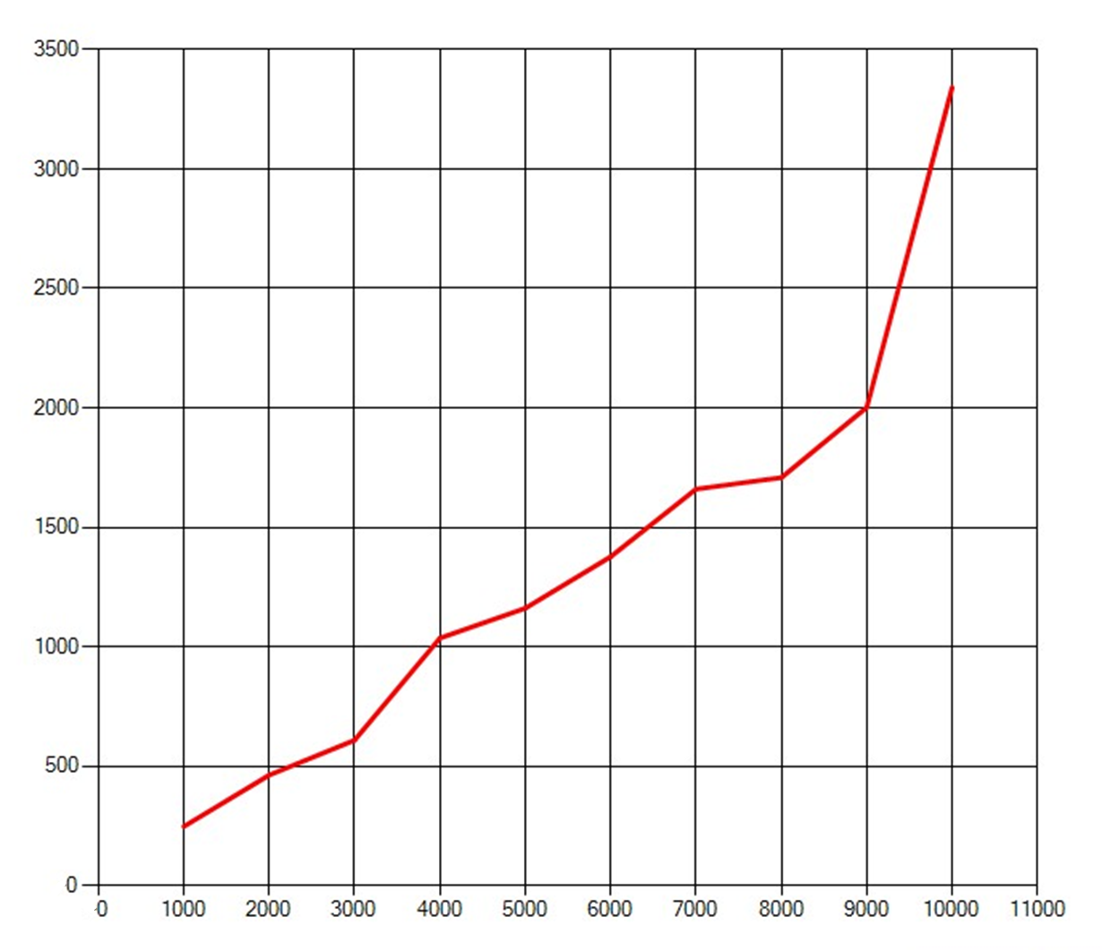
Time (ms)
Rows

Slide 8
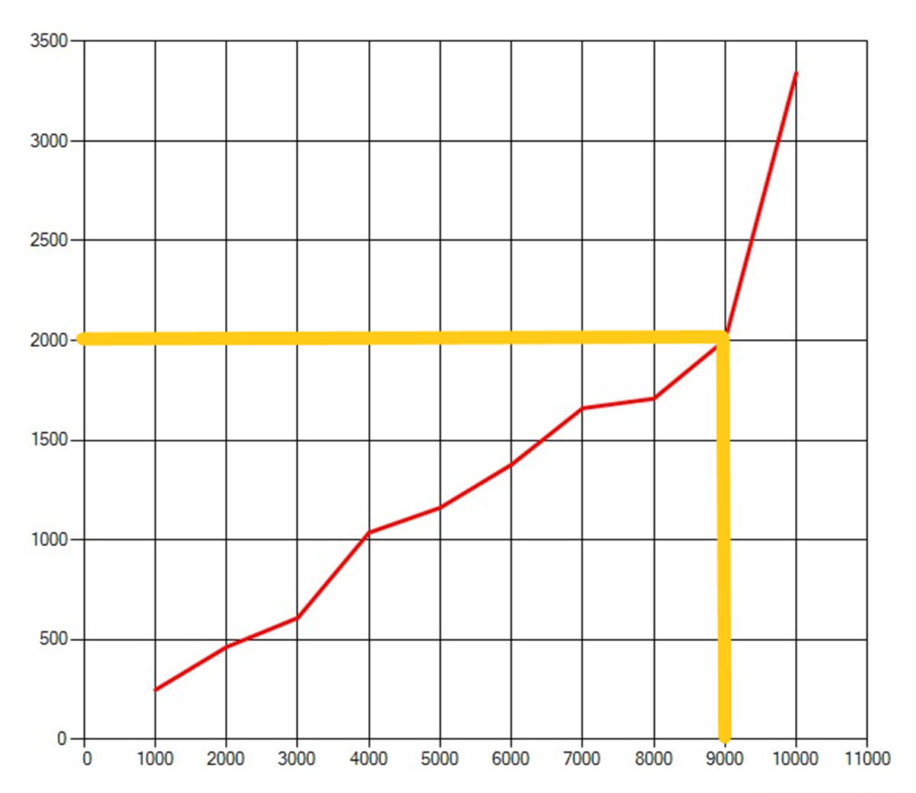
Time (ms)
Rows

Slide 9

Какое самое очевидное решение?

Slide 10
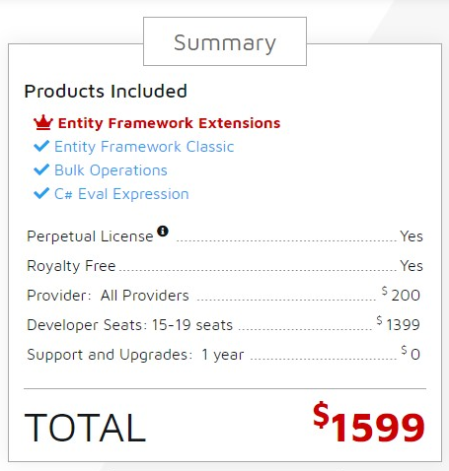
Не изобретать велосипед

Slide 11
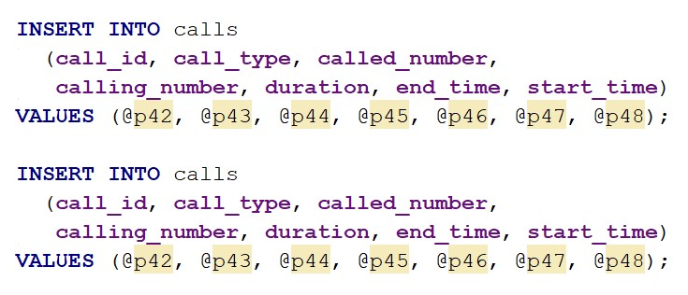
Неоптимальный SQL

Slide 12
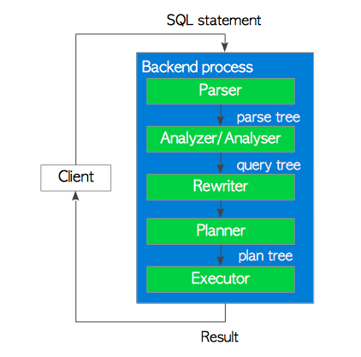
Разбор каждого INSERT`а

Slide 13
Разбор каждого INSERT`а

Slide 14
Разбор каждого INSERT`а

Slide 15
Разбор каждого INSERT`а

Slide 16
Разбор каждого INSERT`а

Slide 17
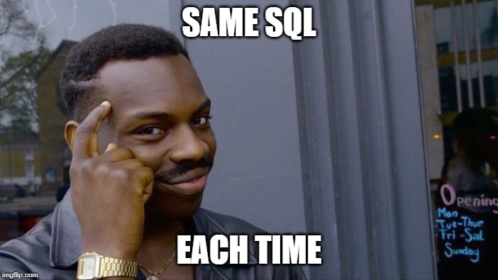

Slide 18


Slide 19
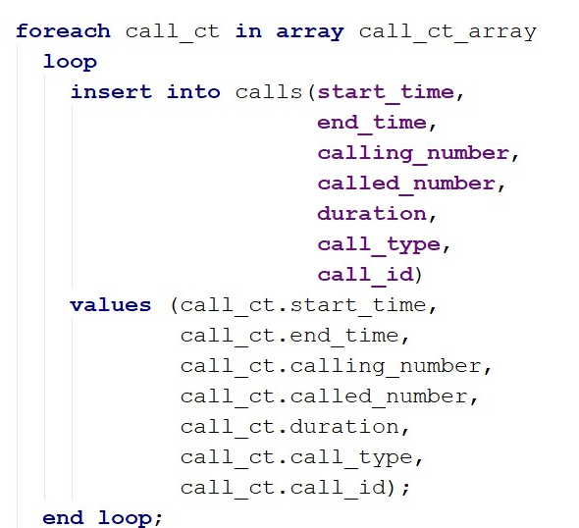
Процедура (функция) в PostgreSQL

Slide 20
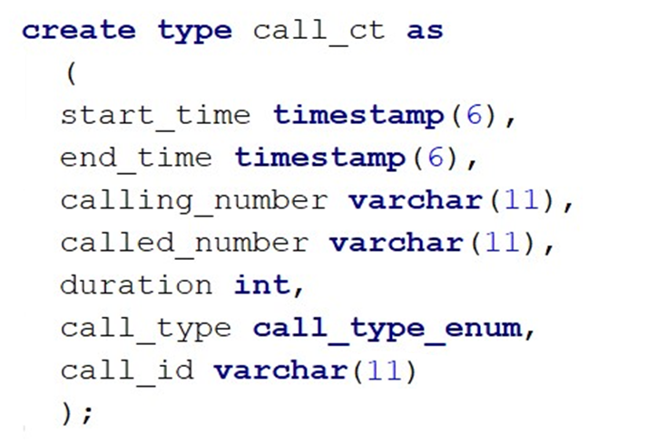
Композитный тип

Slide 21
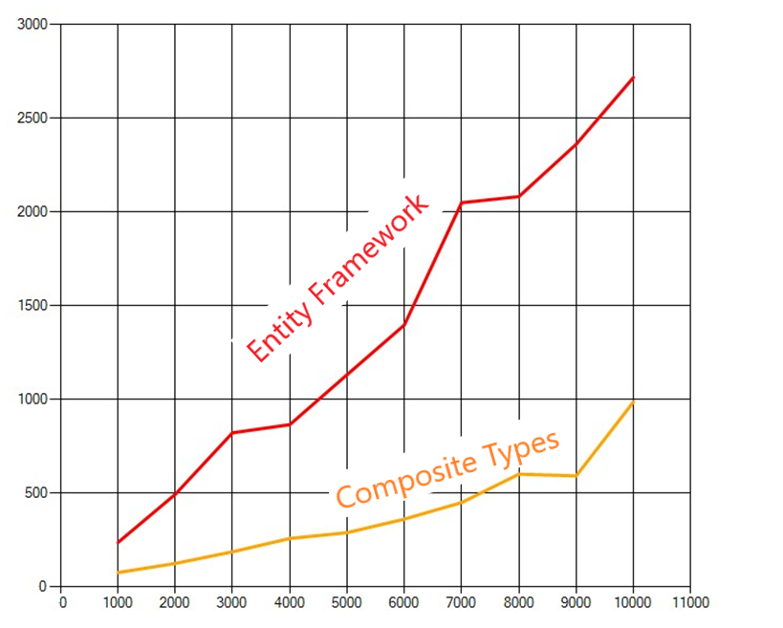
Time (ms)
Rows

Slide 22
Обсуждение
Быстрая вставка – проблема решена
На других RDBMS можно также
Но есть и минус:
Много, много кода (процедуры на базе,
композитные типы, промежуточные модели и т.д)

Slide 23


Slide 24
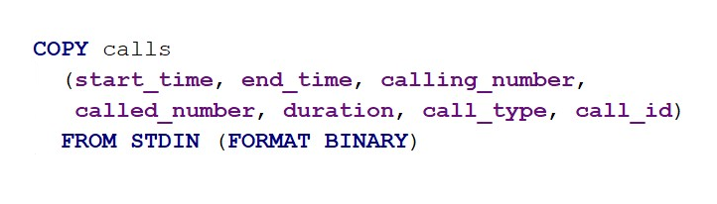
Бинарный импорт

Slide 25
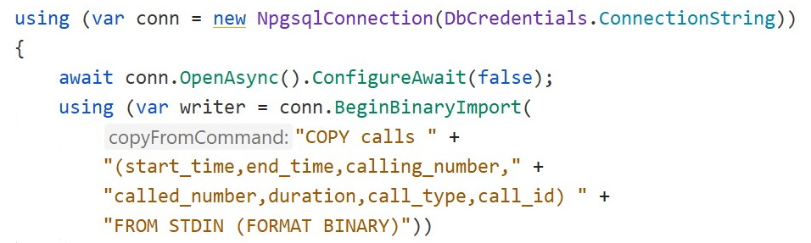
В коде с использованием Npgsql

Slide 26
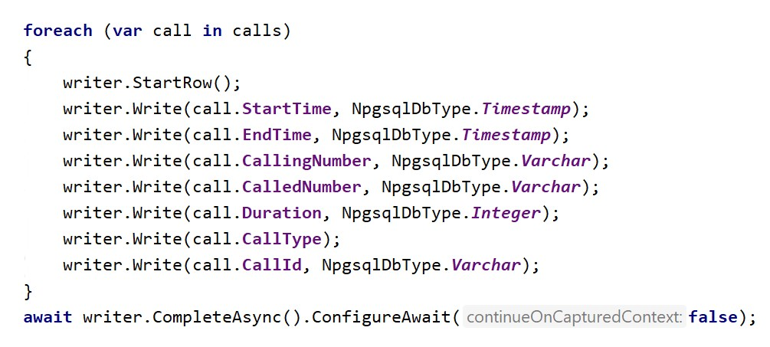
В коде с использованием Npgsql

Slide 27
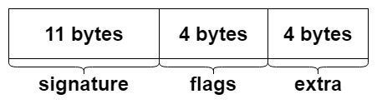
Заголовок

Slide 28
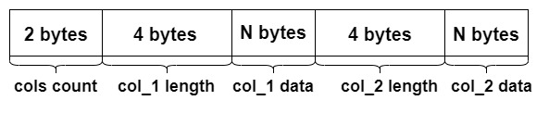
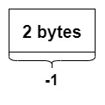
Данные

Slide 29
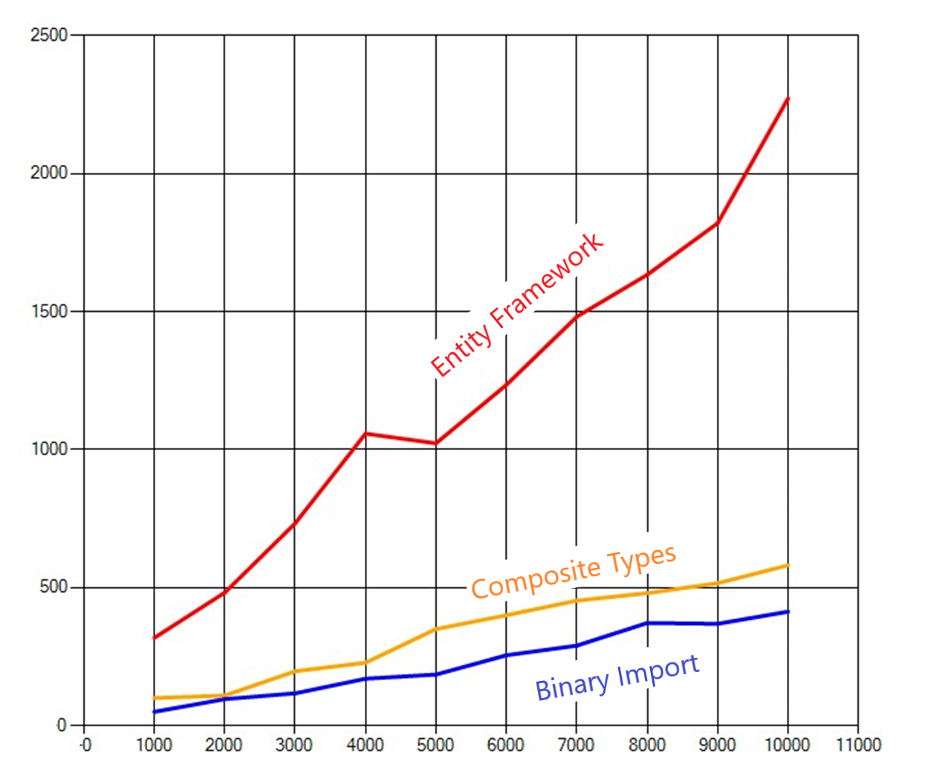
Time (ms)
Rows

Slide 30
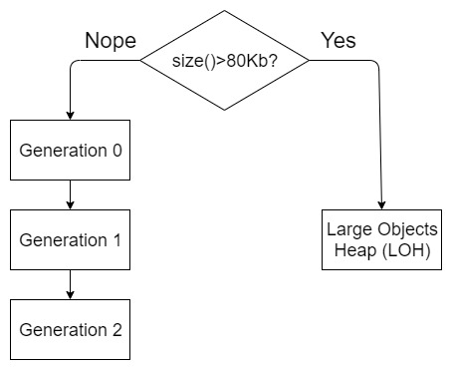

Slide 31
Тем временем на куче
Entity Framework | Composite types | Binary import
 | 20 Mb | 21 Mb

Slide 32
Тем временем на куче
Entity Framework | Composite types | Binary import
130 Mb | 20 Mb | 21 Mb

Slide 33


Slide 34
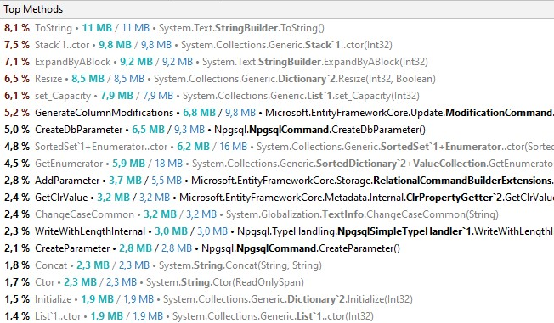
Всё – ради генерации SQL

Slide 35
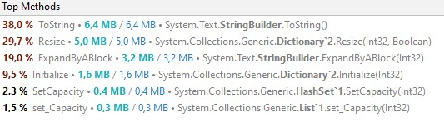
Lagre objects heap (!)

Slide 36
Сравнение
 | Entity Framework | Composite types | Binary import
Скорость
Память
Сложность кода

Slide 37

Сравнение
 | Entity Framework | Composite types | Binary import
Скорость
Память
Сложность кода

Slide 38
Почему вставка в большие таблицы – медленная?

Slide 39
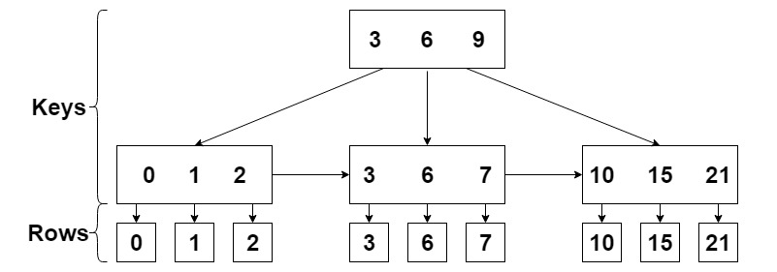
B-Tree в PostgreSQL

Slide 40
SWAP
CPU full-time выполняет задачи высокого приоритета
CPU активен 90-100% времени
Износ систем охлаждения

Slide 41
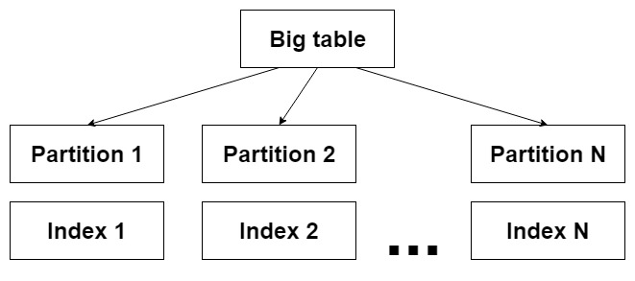
Партиционирование

Slide 42
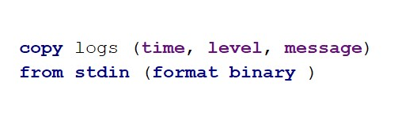
Postgres 12
B-Tree занимает меньше памяти (<40%)
Таблицы с тысячами партиций работают быстрее
COPY можно нацелить в основную таблицу:

Slide 43
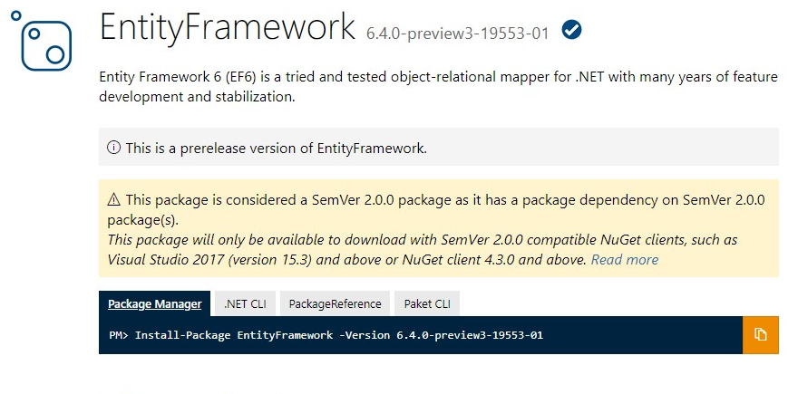

Slide 44
Дальше действовать будем мы!

Slide 45
